Slide 1



PROJECT
TIKET
PARKIR
dbparkir.my.id

Slide 2
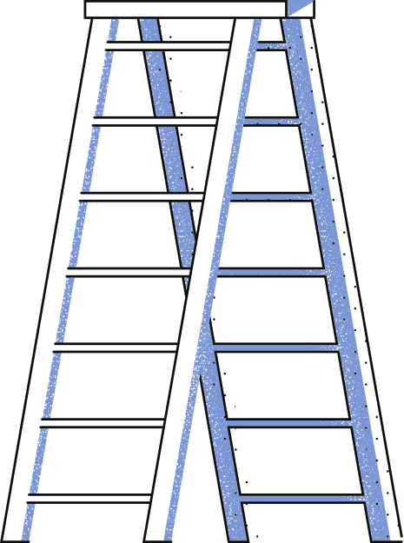
DAFTAR ANGGOTA
M. YUGO CAHYO FURQONSYAH (22090167)
IKHWAN IRGI SAPUTRA (22090061)
M Ibrahim Hanif (22090118)
Dodi (22090036)

Slide 3



DESKRIPSI
Project ini menggunakan Framework React Js + TailwindCSS untuk Frontend nya dan PHP sebagai Backend (REST API)
Kelola parkir kendaraan secara dinamis dengan sistem berbasis WEB yang terintegrasi dengan database untuk penyimpanan data jangka panjang. Memiliki sistem role untuk membatasi akses pengguna

Slide 4

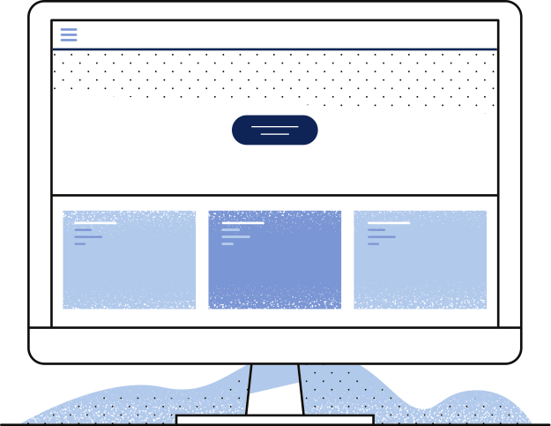


FITUR WEBSITE
KENDARAAN MASUK
KENDARAAN KELUAR
PENGATURAN TARIF
KELOLA AKUN
Petugas Dapat mencatat kendaraan masuk dan dapat melihat riwayat kendaraan yang masuk
Petugas Dapat mencatat kendaraan Keluar dan dapat melihat riwayat kendaraan yang masuk
Admin Dapat mengelola tarif dari tiap jenis kendaraan dan mengelola data kendaraan
Admin Dapat mengelola akun pegawai yang akan melakukan tugasnya di web ini

Slide 5


AKSES MASUK
AKSES ADMIN
username : admin
password : admin
AKSES STANDAR
username : standar
password : standar

Slide 6
TERIMAKASIH

